Slide 1
TRƯỜNG TIỂU HỌC ÁI MỘ A
TOÁN LỚP 4
TÍNH CHẤT KẾT HỢP
CỦA PHÉP NHÂN

Slide 2
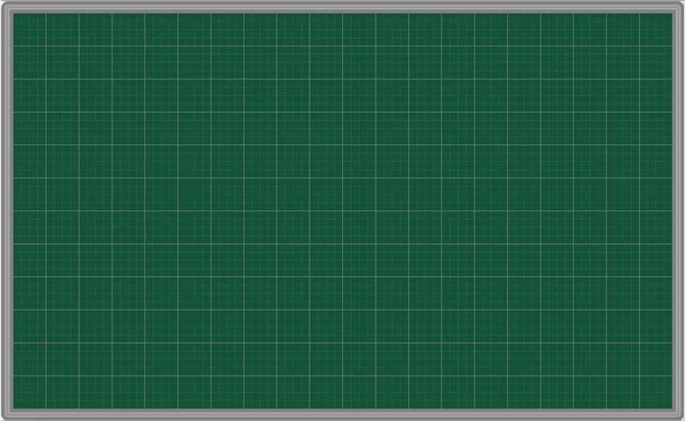
Thứ … ngày … tháng 11 năm 2021
Toán
Tính chất kết hợp của phép nhân
a. TÝnh råi so s¸nh gi¸ trÞ cña hai biÓu thøc
(3 x 2) x 5 vµ 3 x (2 x 5)
Ta cã:
(3 x 2) x 5 =
30
3 x 10 =
30
3 x (2 x 5) =
VËy: (3 x 2) x 5 3 x (2 x 5)
=

Slide 3

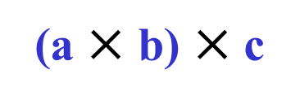
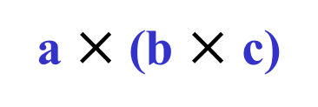
b. So sánh giá trị của hai biểu thức (a x b) x c và a x (b x c) trong bảng sau:
a
b
c
2
3
4
(2 x 3) x 4 = 6 x 4 = 24
2 x (3 x 4) = 2 x 12= 24
5
2
4
(5 x 2) x 4 = 10 x 4 = 40
5 x (2 x 4) = 5 x 8 = 40
3
6
5
( 3 x 6) x 5 = 18 x 5 = 90
3 x (6 x 5) = 3 x 30 = 90
(a x b) x c a x (b x c)
=
Ta thấy giá trị của (a x b) x c và của a x (b x c) như thế nào?
Khi nhân một tích hai số với số thứ ba, ta có thể nhân số thứ nhất với tích của số thứ hai và số thứ ba.

Slide 4
Mẫu : 2 x 5 x 4 = ?
Cách 1: 2 x 5 x 4 = (2 x 5) x 4 = 10 x 4 = 40
Cách 2: 2 x 5 x 4 = 2 x ( 5 x 4) = 2 x 20 = 40
Bài 1: Tính bằng hai cách:
a, 4 x 5 x 3
3 x 5 x 6
b, 5 x 2 x 7
3 x 4 x 5

Slide 5
a, 4 x 5 x 3 =( 4 x 5 ) x 3 = 20 x 3 = 60
4 x 5 x 3 = 3 x ( 4 x 5 ) = 3 x 20 = 60
3 x 5 x 6 = ( 3 x 5 ) x 6 = 15 x 6 = 90
3 x 5 x 6 = 3 x ( 5 x 6 ) = 3 x 30 = 90
b, 5 x 2 x 7 = ( 5 x 2 ) x 7 = 10 x 7 = 70
5 x 2 x 7 = 5 x ( 2 x 7 ) = 5 x 14 = 70
3 x 4 x 5 = ( 3 x 4 ) x 5 = 12 x 5 = 60
3 x 4 x 5 = 3 x ( 4 x 5 ) = 3 x 20 = 60

Slide 6
Bài 2: Tính bằng cách thuận tiện nhất:
a, 13 x 5 x 2
5 x 2 x 34
b, 2 x 26 x 5
5 x 9 x 3 x 2
a, 13 x 5 x 2 = 13 x ( 2 x 5 ) = 13 x 10 = 130
5 x 2 x 34 = ( 5 x 2 ) x 34 = 10 x 34 = 340
b. 2 x 26 x 5 = ( 2 x 5 ) x 26 = 10 x 26 = 260
5 x 9 x 3 x 2 = ( 5 x 2 ) x ( 9 x 3 ) = 10 x 27 = 270

Slide 7
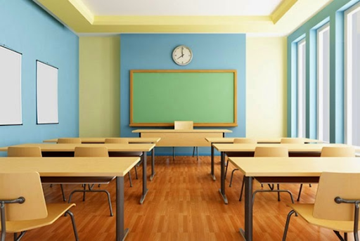
Bài 3: Có 8 phòng học, mỗi phòng học có 15 bộ bàn ghế, mỗi bộ bàn ghế có 2 học sinh đang ngồi học. Hỏi có tất cả bao nhiêu học sinh đang ngồi học?

Slide 8
Bài 3: Có 8 phòng học, mỗi phòng học có 15 bộ bàn ghế, mỗi bộ bàn ghế có 2 học sinh đang ngồi học. Hỏi có tất cả bao nhiêu học sinh đang ngồi học?
Cách 1: Bài giải
Số bộ bàn ghế có tất cả là:
15 x 8 = 120 ( bộ)
Số học sinh có tất cả là:
2 x 120 = 240 ( học sinh)
Đáp số : 240 học sinh
Cách 2: Bài giải
Số học sinh mỗi lớp là:
2 x 15 = 30 ( học sinh)
Số học sinh trường đó có tất cả là:
30 x 8 = 240 ( học sinh)
Đáp số : 240 học sinh

Slide 9



®Ønh nói trÝ tuÖ
1
2
3
4
5
6

Slide 10
®Ønh nói trÝ tuÖ
Phép cộng có tính chất
Giao hoán, kết hợp
Phép cộng có tính chất gì?
1
2
3
4
5
6

Slide 11
®Ønh nói trÝ tuÖ
Phép nhân có tính chất
Giao hoán, kết hợp
Phép nhân có tính chất gì?
2
3
4
5
6

Slide 12
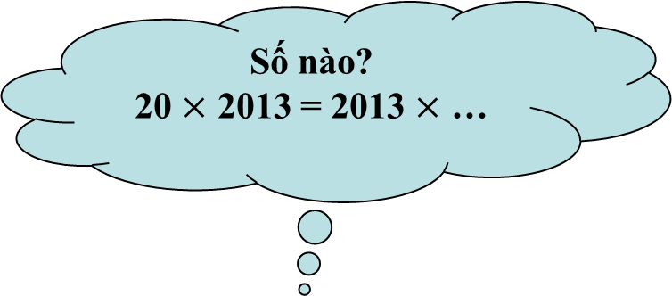
®Ønh nói trÝ tuÖ
20
20
3
4
5
6

Slide 13
®Ønh nói trÝ tuÖ
Số nào?
89 + 2035 + 11 = 2035 + (89 + …)
11
11
20
4
5
6

Slide 14
Số nào ?
5 x 2017 x 2=(5 x 2) x…….
®Ønh nói trÝ tuÖ
2021
2017
11
20
5
6

Slide 15

Dặn dò:Xem trước bài tiếp theo
“Nhân với số có tận cùng là chữ số 0”

Slide 16

Chúc các em
chăm ngoan,
học tốt !

